Slide 1
Trabajo Práctico Final
Pais Mariano Alberto

Slide 2
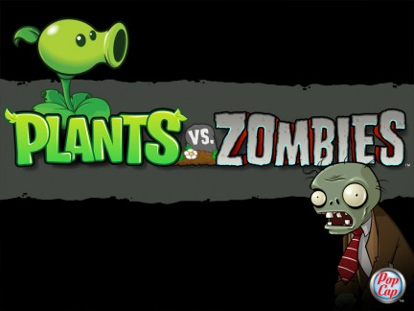
Plantas contra Zombies…

Slide 3





Plantas Contra Zombies: Personajes
Zombie Ogro
Zombie Comun
Belsprout
Zombie Corredor
Nuez

Slide 4
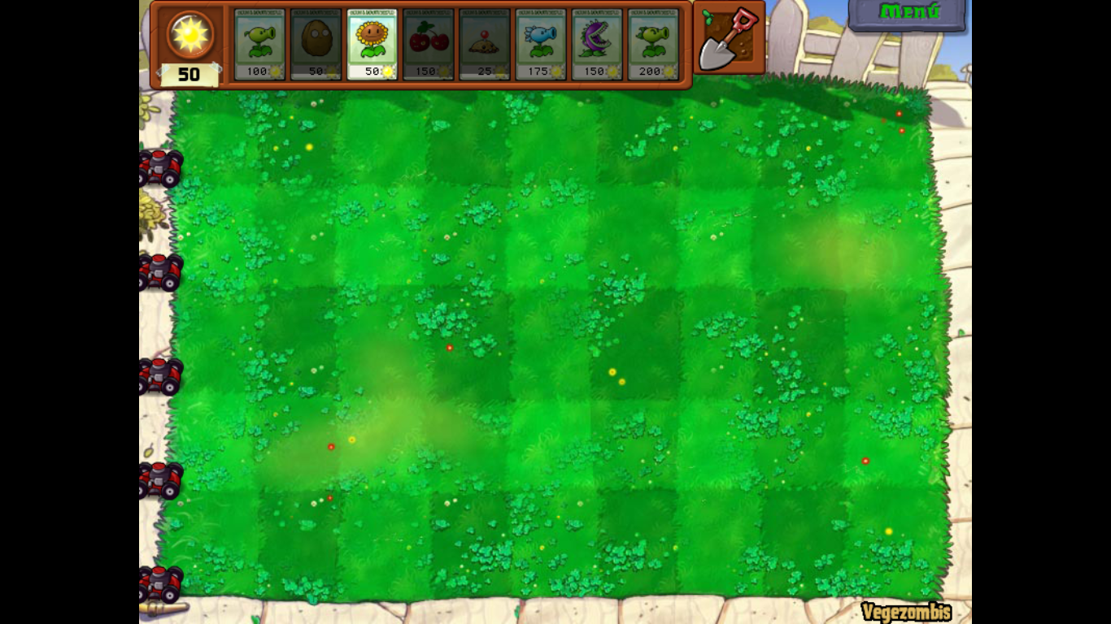
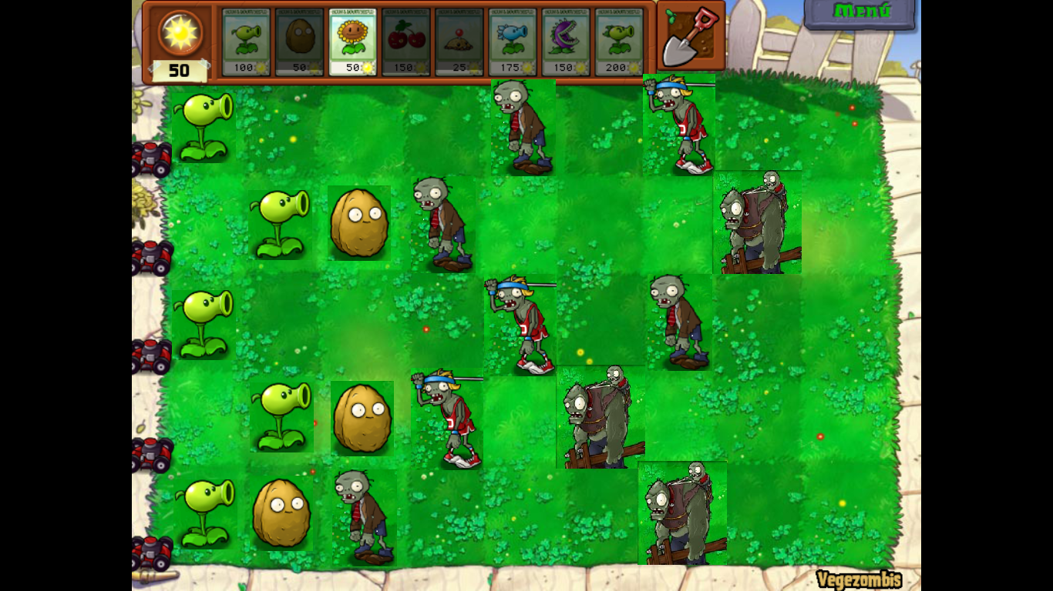
Plantas Contra Zombies: Mapas Ejemplos
Mapa Vacio
Mapa con Jugada

Slide 5
Plantas Contra Zombies: Objetivos de juego
Defenderse de la horda de zombies que trata de comerte el cerebro.
Utilizar las plantas para lograr detener todos los zombies que haya en el escenario.
El juego se realiza por turnos, primero atacan las plantas y luego atacan los zombies.
Un turno se basa en el ataque de todas las plantas y luego en el de todos los zombies.

Slide 6
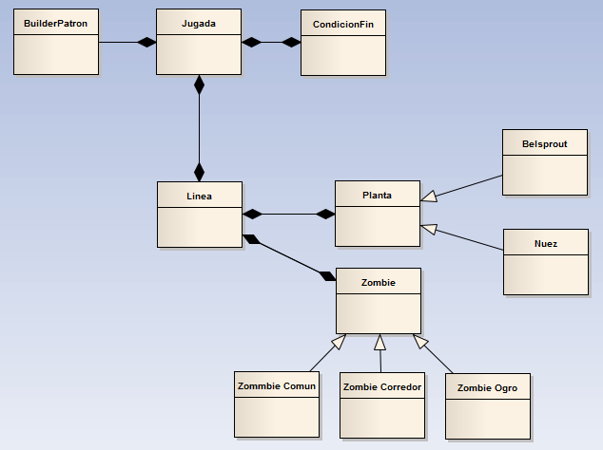
Plantas Contra Zombies: Diagrama de Clases.

Slide 7
Plantas Contra Zombies: Mensajes Jugada
>>juego
"S I N G L E T O N“
[(CondicionDeFin new noMoreZombies: self) | (CondicionDeFin new zombieAtHome: self)] whileFalse:[self jugar. Transcript show: 'Empieza en turno! ! !' ;cr. ].
(CondicionDeFin new noMoreZombies: self) ifTrue:[ Transcript show: 'Ganaste gil! ! !' ;cr.] ifFalse:[Transcript show: 'Perdiste groso! ! !' ;cr.].
>>jugar
self coleccionIndexada do: [:ej | ej jugar].

Slide 8
Plantas Contra Zombies: Mensajes CondicionDeFin
noMoreZombies: unaJugada
^((unaJugada) coleccionIndexada anySatisfy:[:linea | linea hayZombie]) not.
zombieAtHome: unaJugada
^((unaJugada) coleccionIndexada anySatisfy:[: linea | linea hayEn1raCol]).

Slide 9
Plantas Contra Zombies: Mensajes Linea
>>jugar
|pos1 pos2|
pos1 := 0.
pos2 := 0.
"Juegan Plantas"
self linea do:[:planta | pos1 := pos1 + 1 .
((planta notNil)ifTrue: [
planta sosZombie]ifFalse:[true]) ifFalse: [planta habilidad: pos1]].
"Juegan Zombies"
self linea do:[:zombie | pos2 := pos2 + 1 .
((zombie notNil)ifTrue: [zombie sosZombie]ifFalse:[false]) ifTrue: [zombie habilidad: pos2]].

Slide 10
Plantas Contra Zombies: Mensajes Linea
hayEn1raCol
^((self linea at:1) notNil)ifTrue:[(self linea at:1) sosZombie]ifFalse: [false].
hayZombie
^self linea anySatisfy: [:zombie | zombie notNil and:[zombie sosZombie]].

Slide 11
Plantas Contra Zombies: Mensajes Zombies
habilidad: unaPosicion
|planta zombie|
planta:= (self linea linea) at: (unaPosicion - 1).
zombie := (self linea linea) at: unaPosicion.
((planta notNil) and: [(planta sosZombie) not]) ifTrue:[(planta hp <= 0)ifTrue:[self linea poner: nil en: (unaPosicion - 1). planta:= nil] ifFalse: [zombie cuantoLeSacoA: planta.]].
(planta isNil) ifTrue:[(self linea poner: zombie en: (unaPosicion - 1)).
(self linea poner: nil en: unaPosicion).
(Transcript show: 'Zombie se mueve un paso' ;cr)].

Slide 12
Plantas Contra Zombies: Mensajes Plantas
habilidad: unaPosicion
|planta zombie pos|
pos := 0.
planta := (self linea linea) at: unaPosicion.
zombie := (self linea linea) detect: [:unZombie | pos := pos + 1. (unZombie notNil) ifTrue:[unZombie sosZombie]ifFalse:[false]] ifNone:[nil].
(zombie notNil) ifTrue: [(zombie hp <= 0)ifTrue:[(self linea) poner: nil en: pos] ifFalse: [(planta hp<= 0) ifFalse:[planta cuantoLeSacoA: zombie.]].].

Slide 13
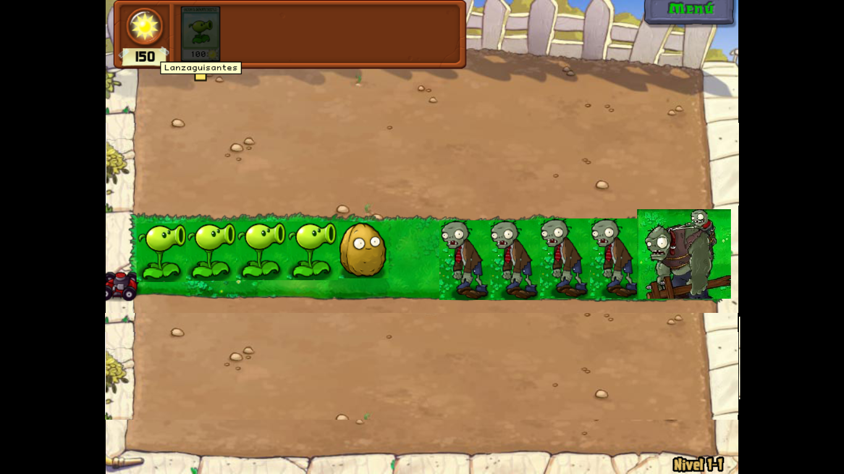
Plantas Contra Zombies: Modos de Juego: Corridor

Slide 14
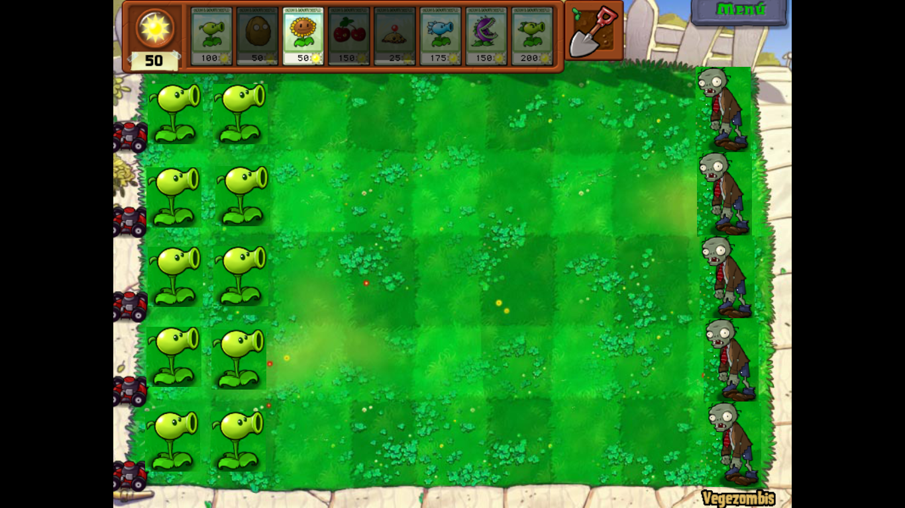
Plantas Contra Zombies: Modos de Juego: FireAtWill

Slide 15
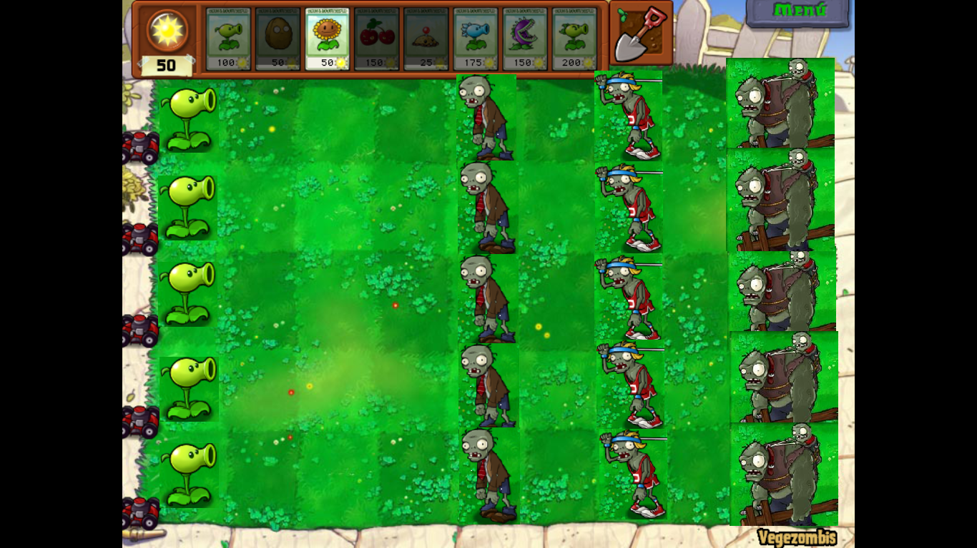
Plantas Contra Zombies: Modos de Juego: ResidentEvil

Slide 16
Plantas Contra Zombies: Resumen
Utilización del patrón “SINGLETON”
Utilización del patrón “BUILDER”
Utilización de herencia entre las plantas y los zombies.
Utilización de polimorfismo de manera tal que no importa si es una planta o un zombie los dos entienden el mensaje “habilidad”.

Slide 17
FIN DE LA PRESENTACION

